Slide 1
“Invent yourself”
复旦大学物理系

Slide 2
Invent yourself
It is known that some electrical circuits exhibit chaotic behavior. Build a simple circuit with such a property, and investigate its behavior.
混沌性质
我们知道一些电路展现出
这样性质的一个简单电路并研究它的性质。
建造

Slide 4
混沌性质
对初始条件的依赖性和敏感性
混沌电路性质
非周期性 分岔性
混沌描述
非线性微分方程
非线性映射

Slide 6
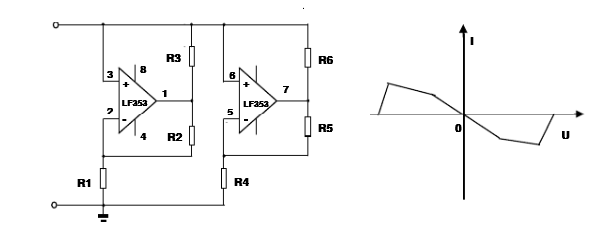
Design & Creation
1、至少一个非线性组件；
2、至少一个有源电阻；
3、至少三个储能元件
非线性电阻：双运放LF353
R1=3.3kΩ,R2=R3=22kΩ,R4=2.2kΩ,R5=R6=220Ω,电压±15V

Slide 7
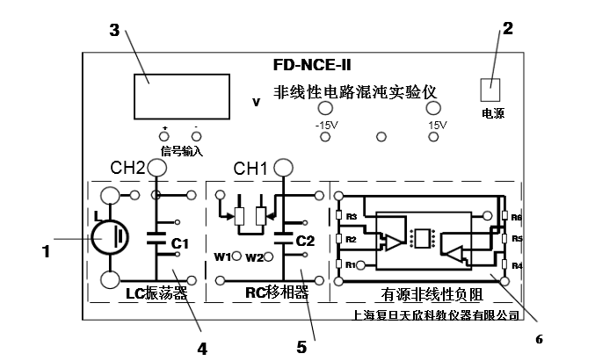
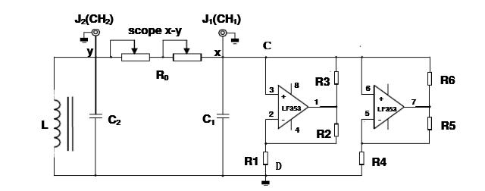
Design & Creation

Slide 8
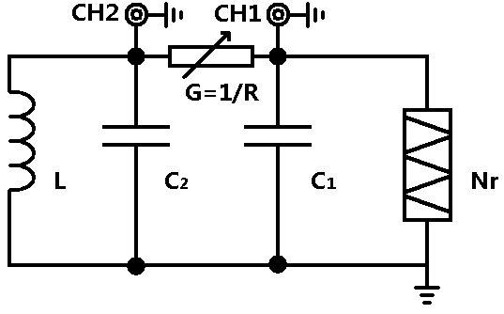
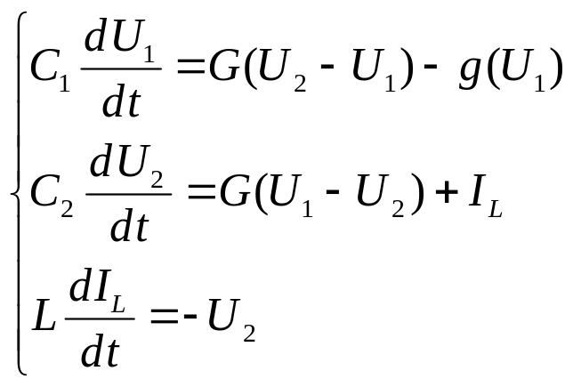
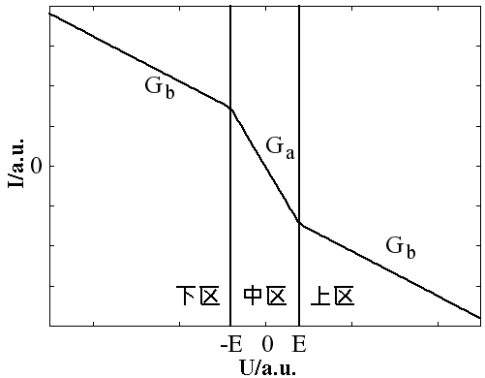
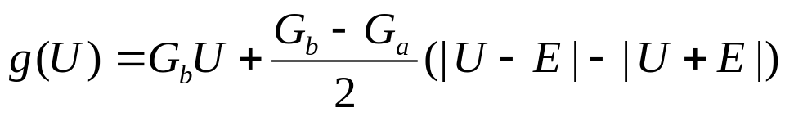
Design & Creation
C1=103×10⁻⁶F C2=10.3×10⁻⁶ F L=22×10⁻³H
Ga=-7.6×10⁻⁴Ω⁻¹ Gb=-4.09×10⁻⁴Ω⁻¹

Slide 10
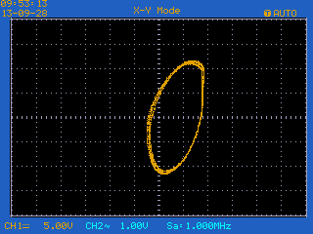
Phenomena
1P

Slide 11
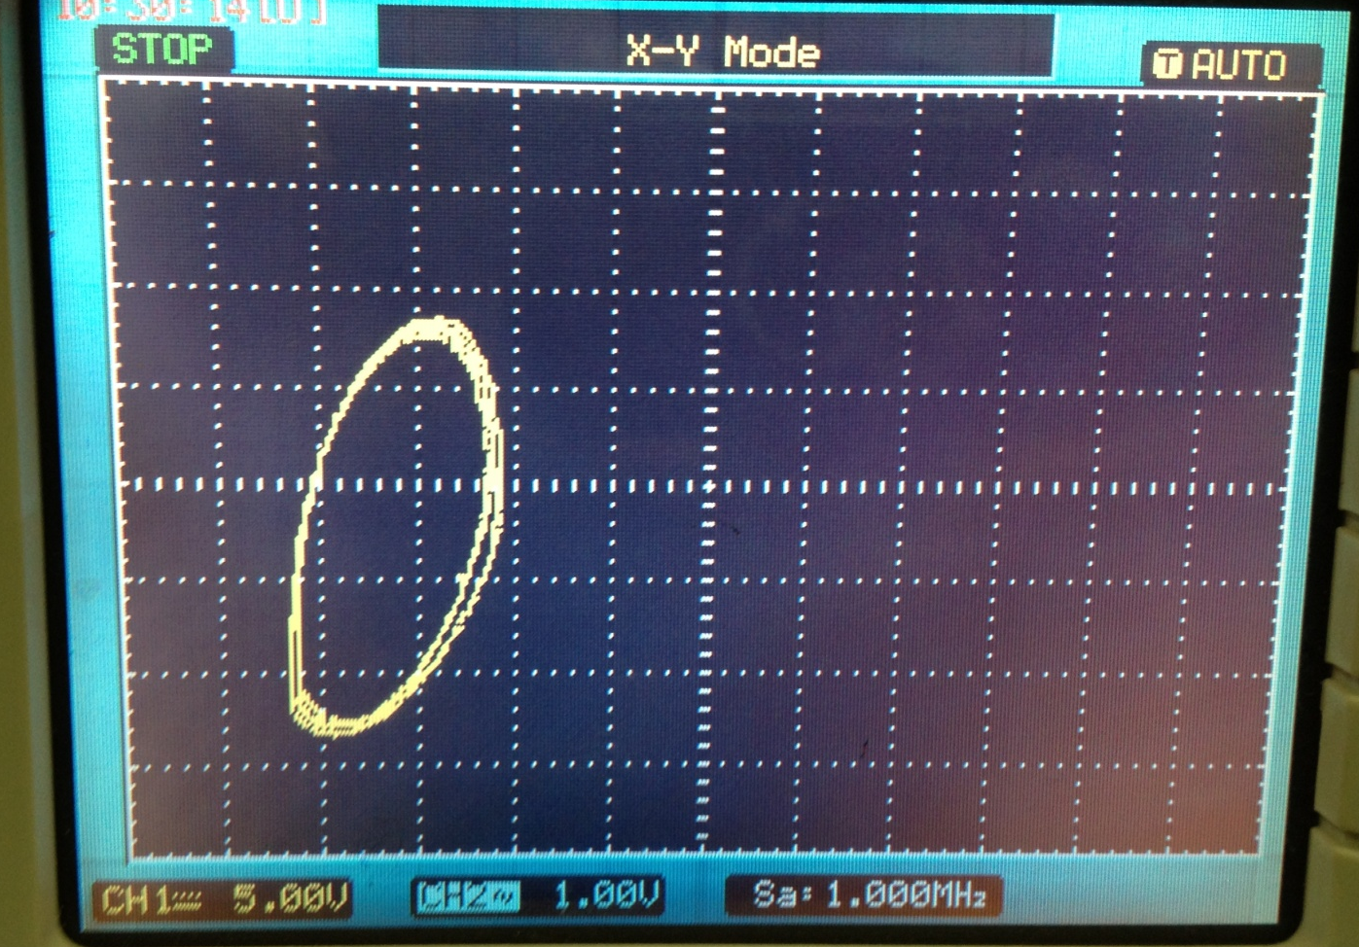
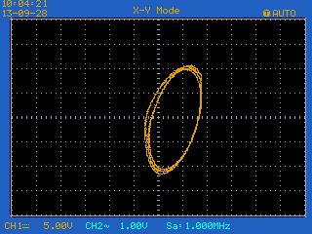
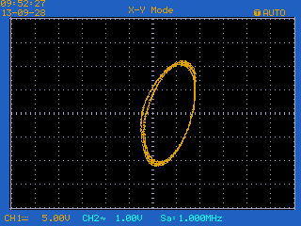
Phenomena
2P

Slide 12
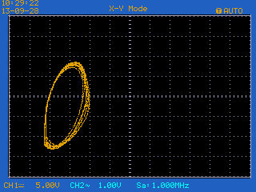
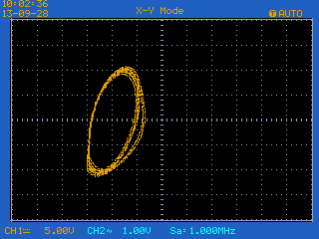
Phenomena
4P

Slide 13
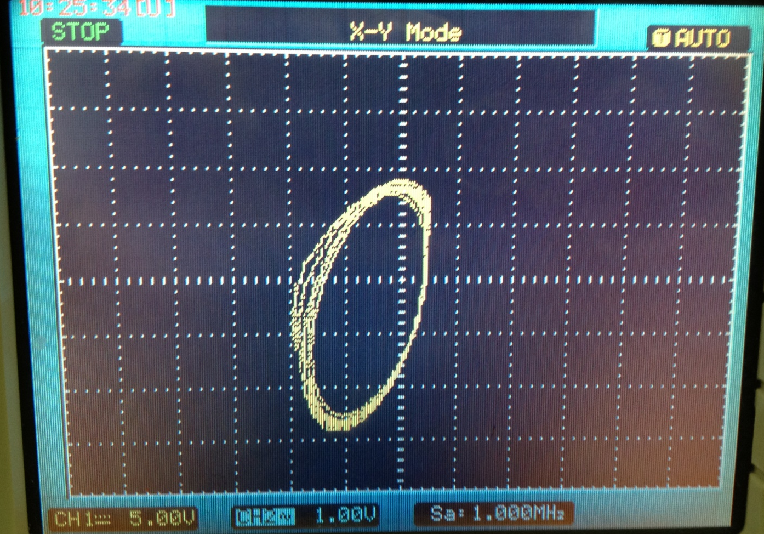
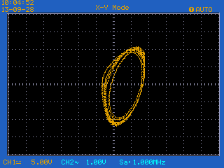
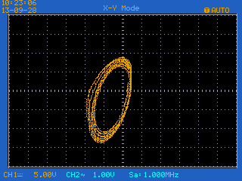
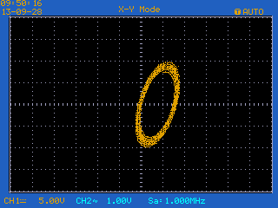
Phenomena
8P、16P→
阵发混沌

Slide 14
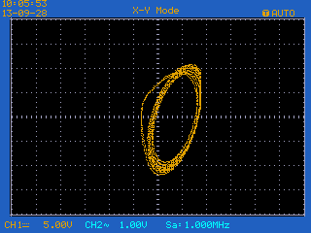
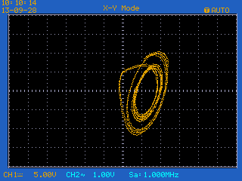
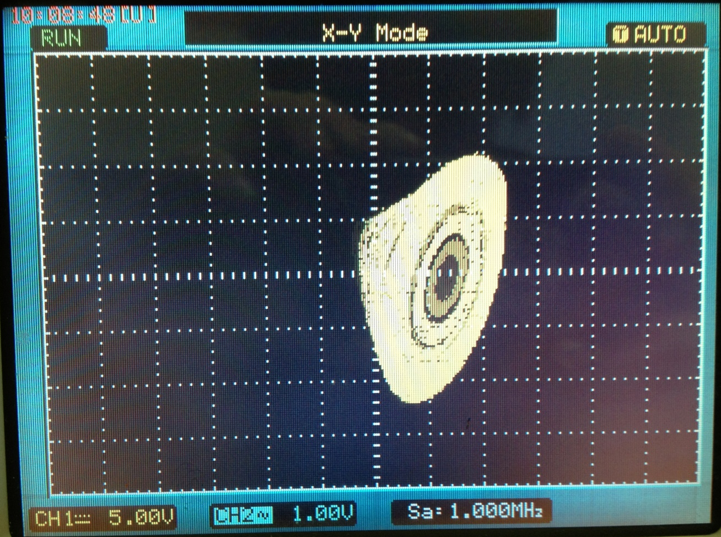
Phenomena
3P→奇异吸引子

Slide 15
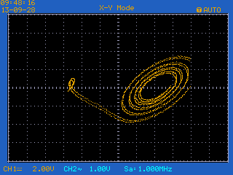
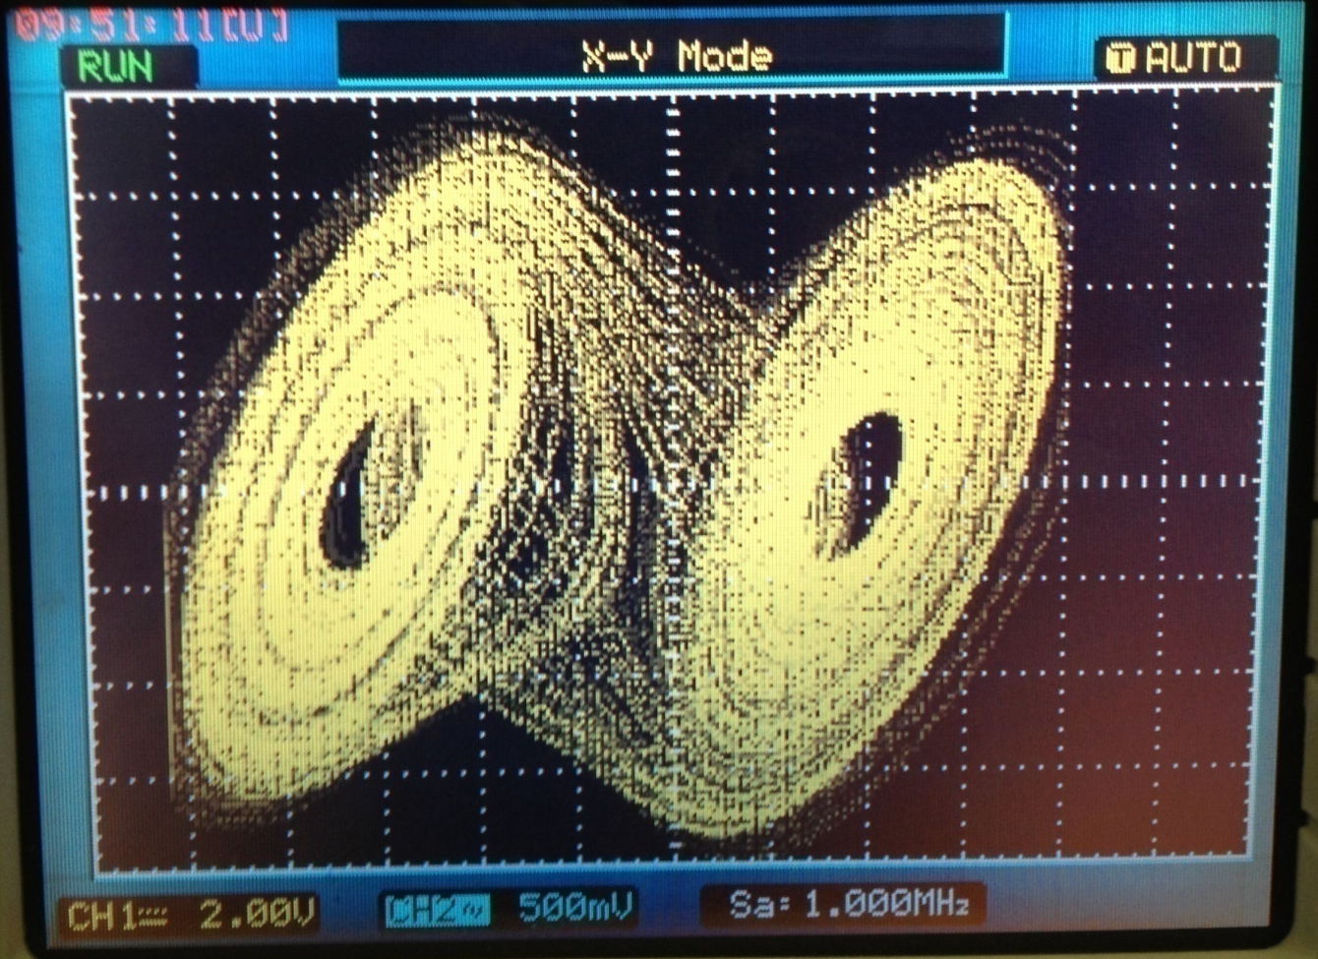
Phenomena
洛伦兹双吸引子

Slide 16
Phenomena
实验现象 |  | 对应外接电阻的阻值（单位：Ω）
疑似霍普夫分岔 |  | 2077.7
奇异吸引子 | 出现 | 2077.3
 | 脉动 | 2072.8~2072.0
 | 稳定 | 2073.7
四周期分岔、三周期分岔、阵发混沌 |  | 2055.6~2035.0
奇异吸引子 |  | 2035.0~2033.0
突变至双吸引子 |  | 2033.0
双吸引子中空洞极大 |  | 1979.0
双吸引子缓慢减小 |  | 1979.0~1837.0
双吸引子突变至极限环 |  | 1837.0

Slide 17
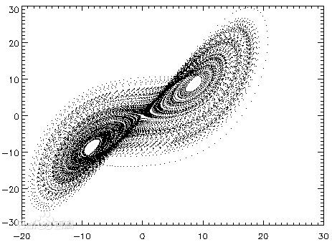
Phenomena（Videos）
极限环→双吸引子
奇异吸引子→双吸引子
奇异吸引子

Slide 19
Discussion
1P→2P→4P→8P→16P…→3P→阵发混沌→单吸引子→双吸引子
左右侧随机
左 26
右 24

Slide 20

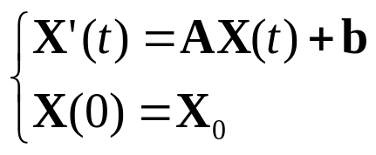
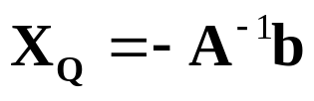
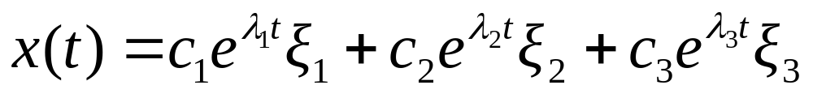
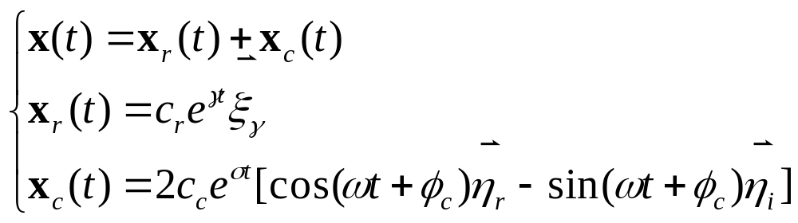

Discussion

Slide 21
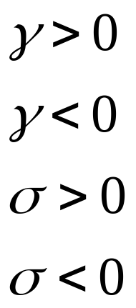
Discussion
系数矩阵的本征值：三个实数 或 一个实数与一对复数
三个实数：容易根据根的e指数来判断解的发散性
一个实数（$γ$）和一对复数（$σ+iω$）时：实轴与复平面，解分实部和虚部
解的实部，以e指数衰减至0
解的实部在实轴上恒正或恒负，不会穿越平面
解的虚部，在复平面上螺旋离开原点
解的虚部，在复平面上收缩至不动点
只要通过调整电阻、电容、电感和非线性负阻的各参数，使得其系数矩阵满足混沌解的条件即可。

Slide 22
Reference
张渊, 邸明, 陆申龙, & 孙玉龙. (2001). 非线性电路振荡周期分岔及费根鲍姆常数的测量. 大学物理实验, (4), 1-5.
Kennedy, M. P. (1993). Three steps to chaos. I. Evolution. Circuits and Systems I: Fundamental Theory and Applications, IEEE Transactions on, 40(10), 640-656.
Kennedy, M. P. (1993). Three steps to chaos. II. A Chua's circuit primer. Circuits and Systems I: Fundamental Theory and Applications, IEEE Transactions on, 40(10), 657-674.

Slide 23
Thank you for listening！
复旦大学物理系

